Slide 1
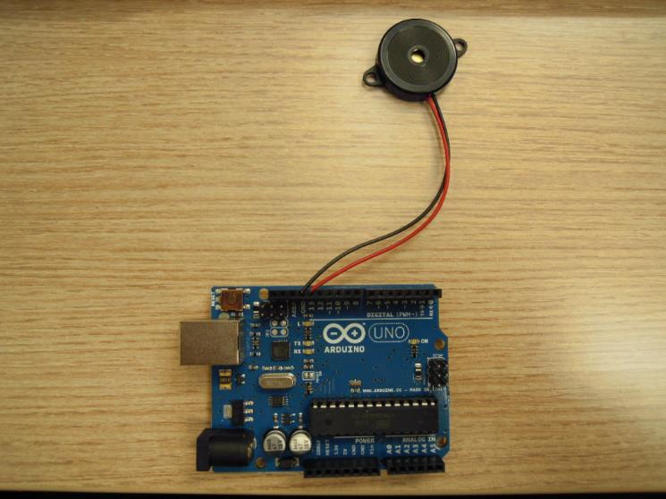
ArduinoとExcelで作る 電子オルゴール
熊本高等専門学校
2015-08-13 update
森下功啓

Slide 2

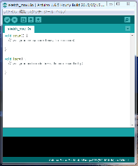

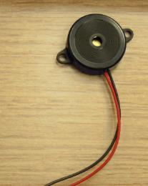
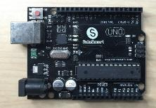
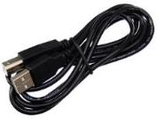
電子オルゴールに必要なもの
MacやPC(パソコン)
Arduino IDE
（上の図はWindows用）
http://akizukidenshi.com/catalog/g/gC-07605/
圧電スピーカー
Arduino
（アルデュイーノ）
通信ケーブル

Slide 3
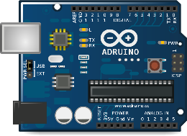

音を出す原理
音は、空気の振動です
圧電スピーカーは電圧をかけると変形する素子です
↑は250 Hzで電圧を変化させると250 Hzの音が出ます
ヘルツHzは、1秒間に繰り返される現象の回数
Aｒduinoには、そのための機能が備わっています
電圧を変化させる

Slide 4
電子オルゴールで利用する主な関数
tone(ポート番号, 周波数)
特定の周波数の矩形信号を出力する
delay(待ち時間[ms])
引数で指定した時間だけ待つ

Slide 5
オルゴールの作り方

Slide 6
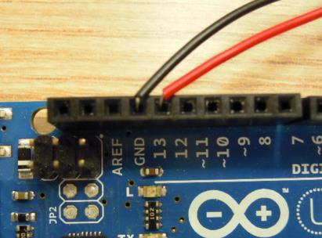
圧電スピーカを接続する
差し込む

Slide 7


ArduinoとPCをUSBで接続する
電源をArduinoに供給しつつ、プログラムを書き込んだり、Arduinoとシリアル通信するためにUSBケーブルで接続します
USBケーブル

Slide 8
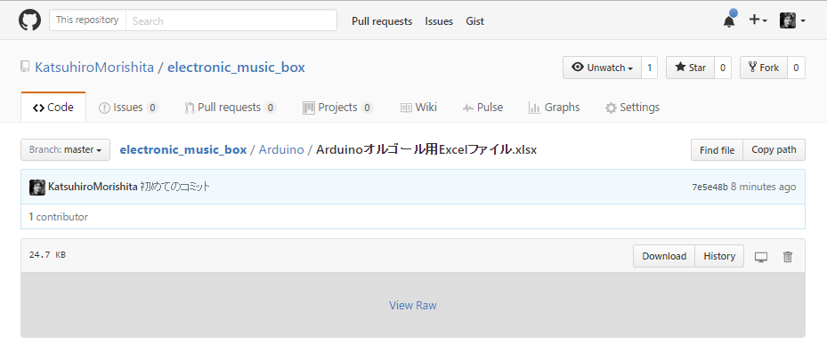
スケッチ作成補助ツールを入手
下記リンクよりダウンロードできます
https://github.com/KatsuhiroMorishita/electronic_music_box/blob/master/Arduino/Arduino%E3%82%AA%E3%83%AB%E3%82%B4%E3%83%BC%E3%83%AB%E7%94%A8Excel%E3%83%95%E3%82%A1%E3%82%A4%E3%83%AB.xlsx
クリック

Slide 9
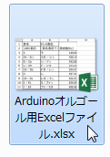
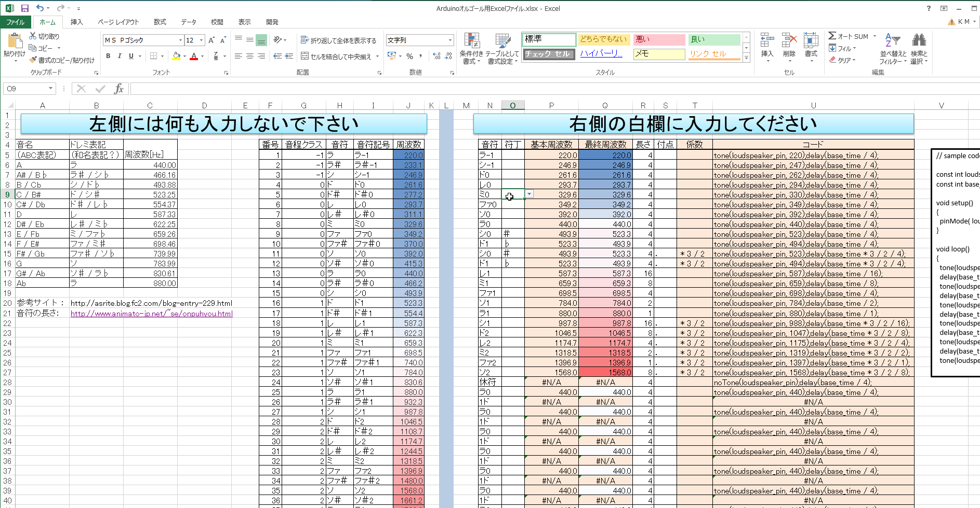
スケッチ作成補助ツールを起動
アイコンをダブルクリックします
起動

Slide 10
スケッチ作成補助ツールの説明
入力欄はN, O, R, Sの4列

Slide 11
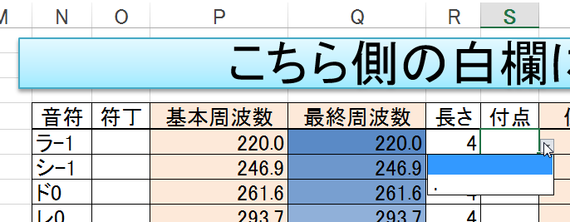
N列
ドレミファなどの音階を入力

Slide 12
O列
#や♭を入力

Slide 13
R列
音の長さを入力
4分音符なら”4”

Slide 14
S列
付点（音の長さが1.5倍）を入力

Slide 15
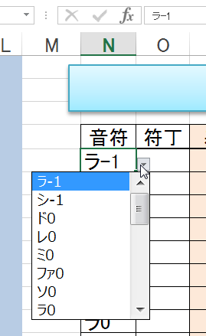
入力方法
セルを選択
右側に出る▼をクリック
選択肢が表示される
選択肢をクリック
マウス

Slide 16
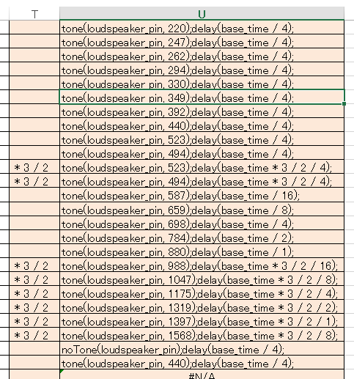
自動生成されるスケッチ
U列に出力される
Excelが演奏部分だけ自動生成する

Slide 17
ツールを使う流れ
楽譜を読む（音階と長さ）
Excelに音符を入力
生成されたコードをテキストエディタにコピペ
TeraPadを推奨
ダブルコーテーション「”」を置換機能で削除
再びコピー
Arduino IDEにペースト
loop()関数内に貼り付ける

Slide 18
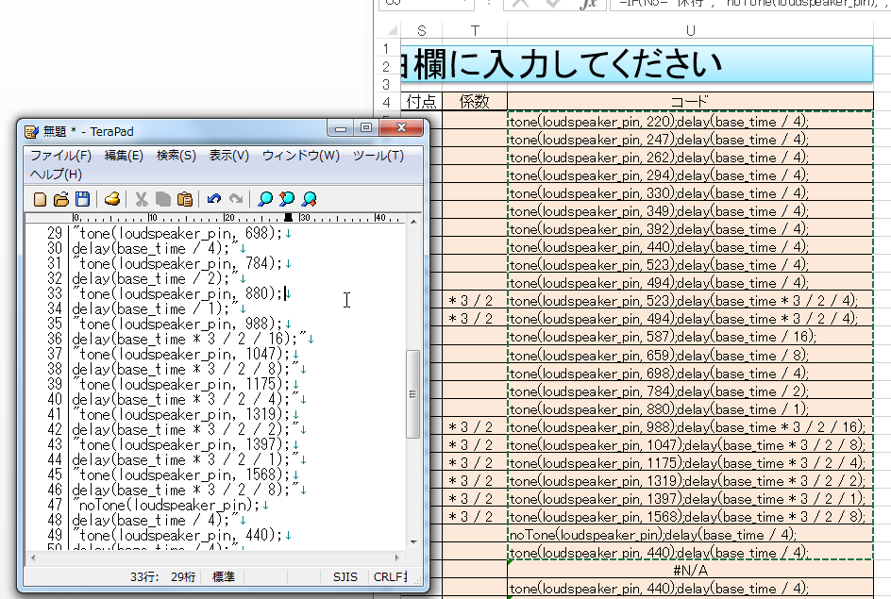
生成されたコードをテキストエディタにコピペ
コピー
ペースト
（貼り付け）

Slide 19
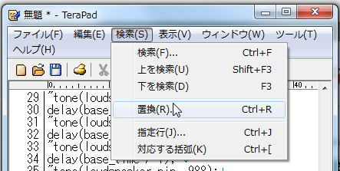
「“」を置換する（置換機能の起動）

Slide 20
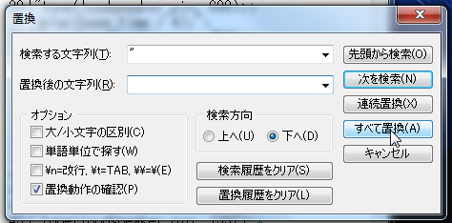
置換条件の設定
半角で「”」を入力
空欄
クリック

Slide 21
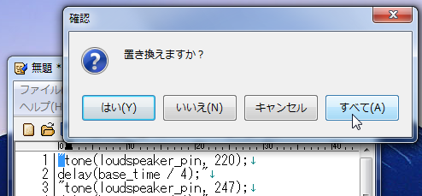
置換の実行
クリック

Slide 22
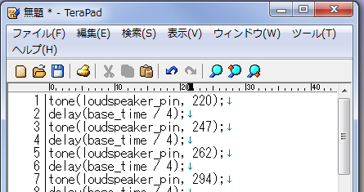
「“」が取れた(^o^)/

Slide 23
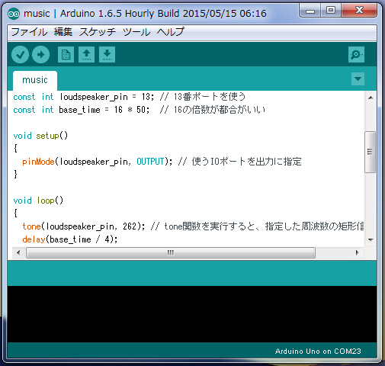
IDE起動！ー＞プログラムを書く
サンプル入手先
https://github.com/KatsuhiroMorishita/electronic_music_box/tree/master/Arduino/code/music
置換済みのコードをloop()に貼り付け
＊Windows版のスクリーンショットです

Slide 24
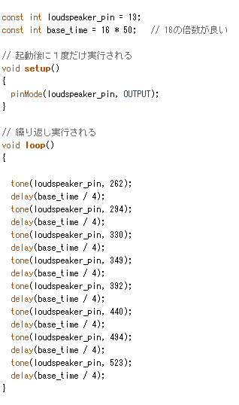
スケッチ例

Slide 25
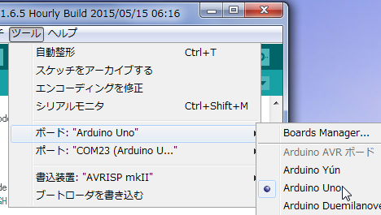
設定して
ボードのシリーズを選ぶ
ポートのマイコンor電圧を選ぶ
＊Windows版のスクリーンショットです

Slide 26
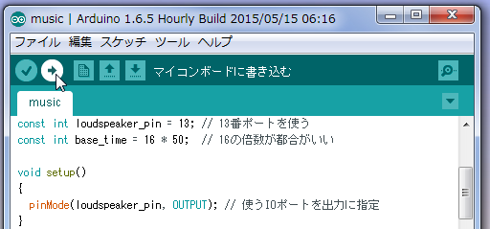
書き込んで
コンパイル＆書き込み（エラーが出たら修正）
クリック
＊Windows版のスクリーンショットです

Slide 27
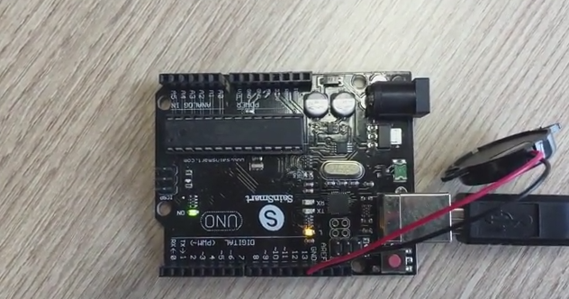
完成！！
動作の例
https://www.youtube.com/watch?v=UCOcOTAO26Q

Slide 28

自分のオリジナル曲を 作ってみよう
*複数台を連携させれば複雑な音楽が実現するかも！？

Slide 29
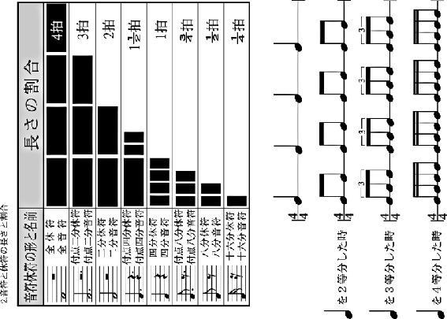
参考資料
http://www.animato-jp.net/~se/onpuhyou.html

